Slide 1
Bài 2. Thực hành tạo chương trình
vẽ hình đơn giản
GV:
SGK TRANG 50

Slide 2
TRÒ
BẮN
CHƠI
BÓNG

Slide 3
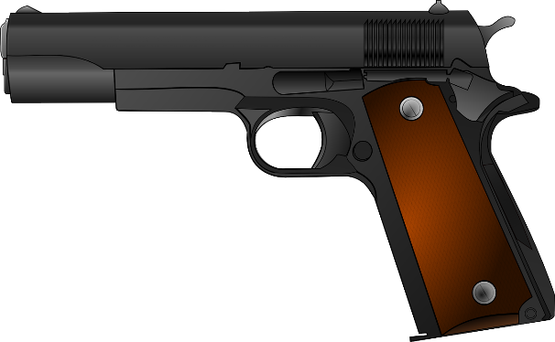

Slide 4
Ngoài nhóm lệnh có sẵn, em có thể thêm các nhóm lệnh nào vào vùng Thư viện lệnh?
A. Lệnh chuyển động
C. Lệnh sự kiện
B. Lệnh hiển thị
D. Lệnh bút vẽ
D. Lệnh bút vẽ

Slide 5
Lệnh nào giúp em lưu lại vết di chuyển của nhân vật trong nhóm lệnh Bút vẽ?
A.
C.
B.
D.
A.

Slide 6
Lệnh nào giúp em in hình nhân vật trên vùng Sân khấu trong nhóm lệnh Bút vẽ?
A.
C.
B.
D.
B.

Slide 7
Bạn Nam nói “Nhóm lệnh Bút vẽ có các lệnh dùng để vẽ hình trên vùng lập trình dựa theo vị trí và sự di chuyển của nhân vật”. Bạn Nam nói đúng hay sai?
Sai

Slide 8
Trong nhóm lệnh Chuyển động đặt hướng của nhân vật. Em hãy cho biết hướng nào của nhân vật khi thực hiện lệnh đó?
A.
B.
C.
D.
C.

Slide 9
Bài 2: Thực hành tạo chương trình
vẽ hình đơn giản
SGK TRANG 50

Slide 10
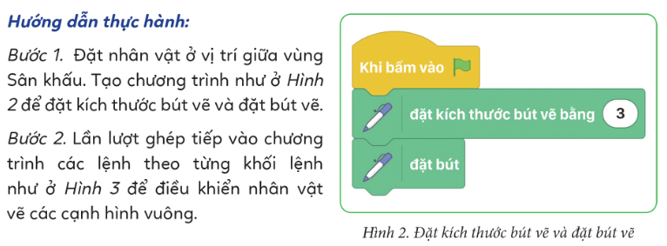
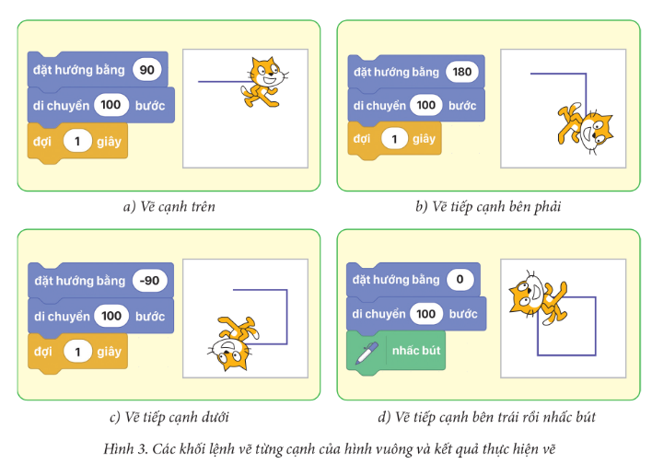
THỰC HÀNH TẠO CHƯƠNG TRÌNH VẼ HÌNH VUÔNG
1.
Yêu cầu: Em hãy tạo chương trình vẽ hình vuông với cạnh hình vuông có độ dài 100 bước.

Slide 11
Chú ý: Trong nhóm lệnh Điều khiển, lệnh đợi tạm dừng chương trình trước khi thực hiện lệnh tiếp theo. Em có thể thay đổi thời gian tạm dừng 1 giây thành số khác số 1.

Slide 12
2.
THỰC HÀNH TẠO CHƯƠNG TRÌNH VẼ HÀNG CÂY
Yêu cầu: Em hãy tạo chương trình Vẽ hàng cây như ở Hình 4 Hàng cây có 5 cây và 2 cây cạnh nhau cách nhau 100 bước.

Slide 13
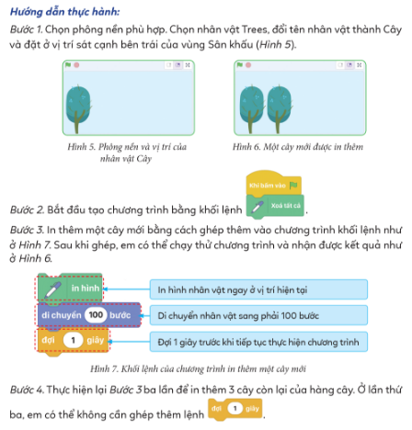
Thảo luận nhóm

Slide 14
Em hãy tạo chương trình vẽ hình chữ nhật có chiều rộng là 70 bước, chiều dài là 100 bước.
Vận dụng
AI NHANH HƠN

Slide 15
GOOG BYE

